Slide 1
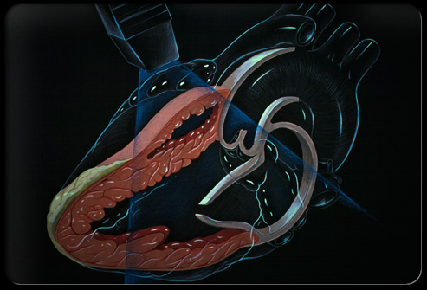
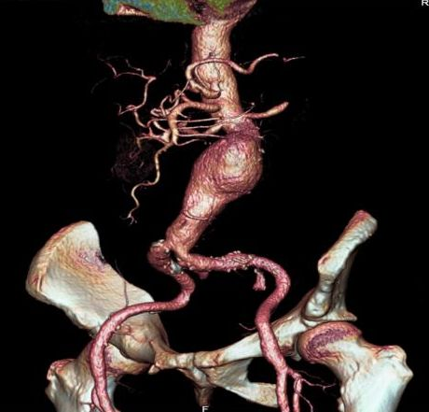
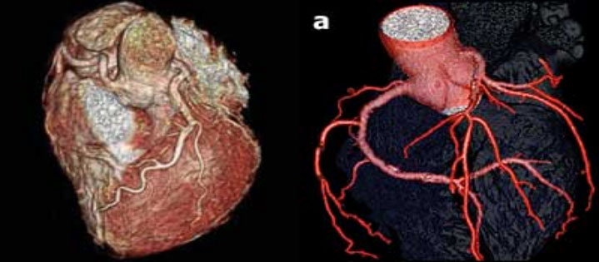
Променева діагностика захворювань серця і судин

Slide 2
Неінвазивні методи дослідження
серцево-судинної системи:
Рентгенографія і рентгеноскопія
Ультразвукове дослідження
Магнітно-резонансна томографія
Комп'ютерна томографія
Радіонуклідна діагностика

Slide 3
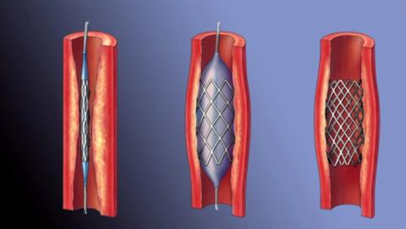
Рентгеноскопія
дає уявлення про форму і величину серця, амплітуду і частоту пульсації серцево-судинної тіні, про функції діафрагми.
В інтервенційній радіології
для установки катетера і введе
них з його допомогою конструкцій
для ангіопластики.
Рентгенографія
для дослідження малого кола кровообігу і оцінки зміни серцево-судинної тіні. Стандартні проекції:
пряма, права (або перша) і ліва (або друга) косі, ліва бічна проекція.

Slide 4
Інвазивні рентгенконтрасні методи:
Ангіокардіографія, вентрикулографія - контрастування порожнин серця, шлуночків серця
Артеріографія, флебографія –
контрастування артерій і вен
- Аортография – контрастування аорти і
її гілок
- Коронарографія – контрастування
коронарних артерій
КР - водорозчинні йодовмісні!

Slide 5
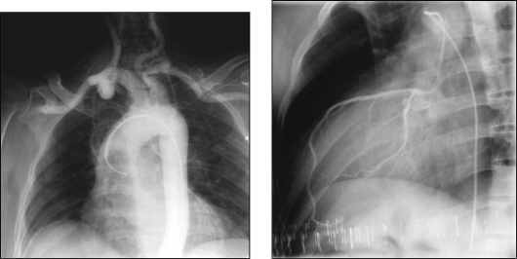
Показання для проведення контрастних
методів:
Встановлення
стенозів і аневризм
судин, ступеня
стенозу артерій для
визначення
можливостей хірургічного лікування.
2. Синдром болі невідомої
етіології для оцінки стану коронарних
артерій і виключення / підтвердження стенозу.
3. Наявність ознак легеневої гіпертензії з метою виявлення її етіології.
4. Топічна діагностика придбаних і вроджених вад серця.

Slide 6
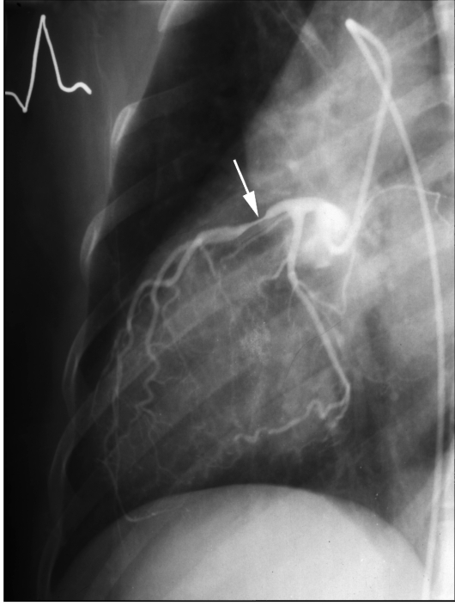
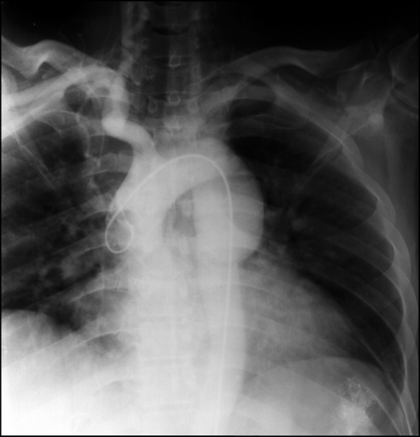
Селективна коронарограма. Стеноз передньої міжшлуночкової гілки лівої вінцевої артерії.
Аортограма. Аневризма нисхідної частини аорти.

Slide 7
Ультразвукове дослідження еходоплеркардіографія, еходоплеркардіоскопія
Має широкі показання
Неінвазивний метод
Без променевого навантаження
Дає візуальну і кількісну інформацію про морфологічний і функціональний стан серця і великих судин.
УЗД засноване на відображенні ультразвукових хвиль від щільних структур серця і судин.

Slide 8
Двомірна ехокардіографія (В-режим) - дозволяє отримати зображення анатомічних структур серця, спостерігати рух стінок серця і клапанів.
Оцінка форми, розмірів і характеру скорочення камер серця.
Оцінка форми, розмірів і характеру руху клапанів серця.
Оцінка функціонального статусу клапанів серця і аорти при їх стенозі або недостатності.
Виявлення додаткових патологічних утворень в окремих камерах серця або на окремих клапанах серця (вегетації, пухлини, тромби).
Діагностика вроджених вад серця.
Діагностика захворювань перикарда.
Діагностика захворювань грудної аорти.

Slide 9
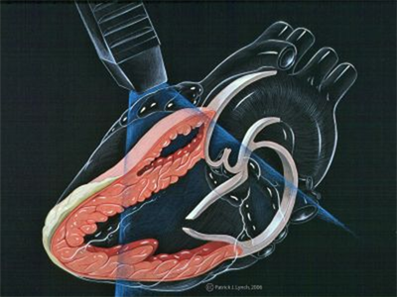
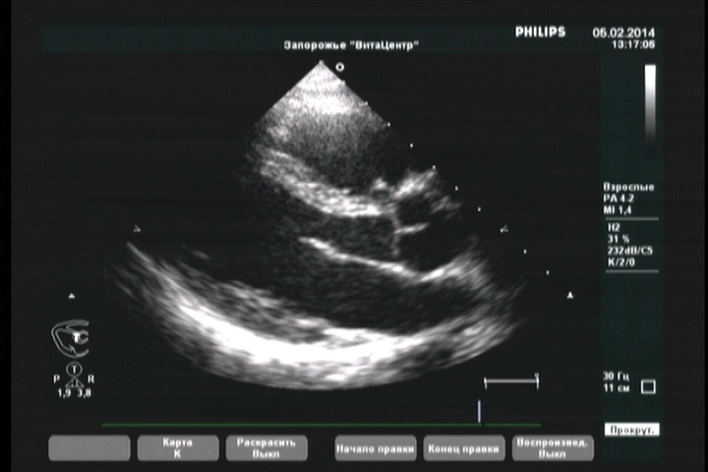
Парастернальна позиція
подовжній перетин серця

Slide 10
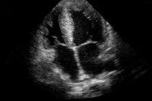

Slide 11
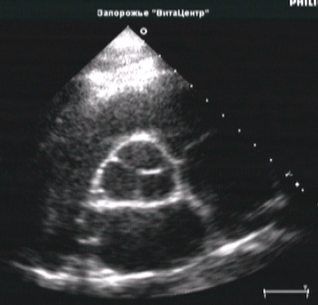
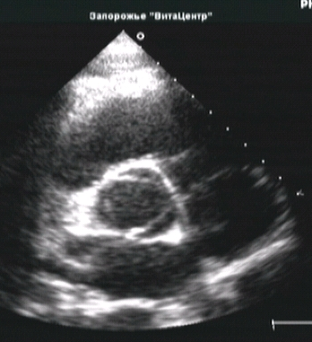

Slide 12
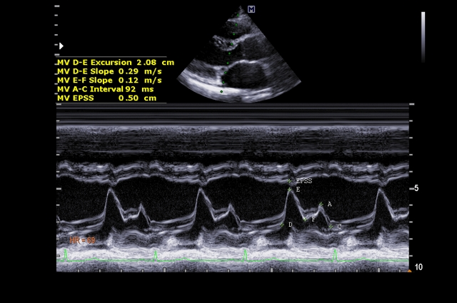
Одновимірна ехокардіографія (М-режим) - графічне зображення руху стінок серця і стулок клапанів у часі. Використовується для дослідження руху структур серця.
В-режим
М-режим
За вертикальною віссю відкладається відстань від структур серця до датчика, а по горизонтальній осі - час.

Slide 13
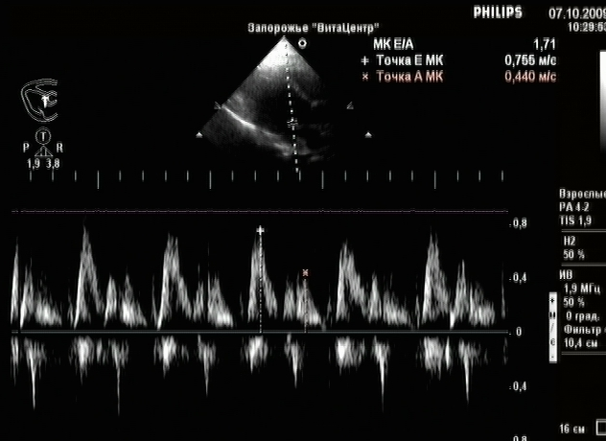
Режим D (доплера)
для якісної і кількісної оцінки потоку крові по камерах серця.
Якісна характеристика - визначення локалізації, напрямки та тривалості кровотоку.
Кількісна
характеристика
дозволяє
встановлювати
швидкість і обсяг
кровотоку.

Slide 14
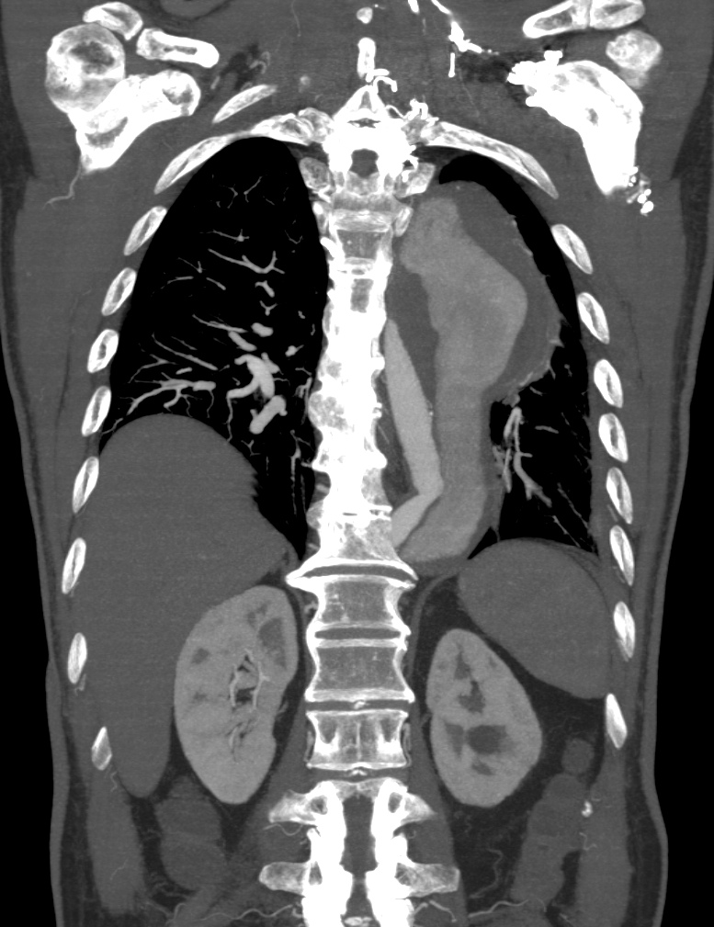
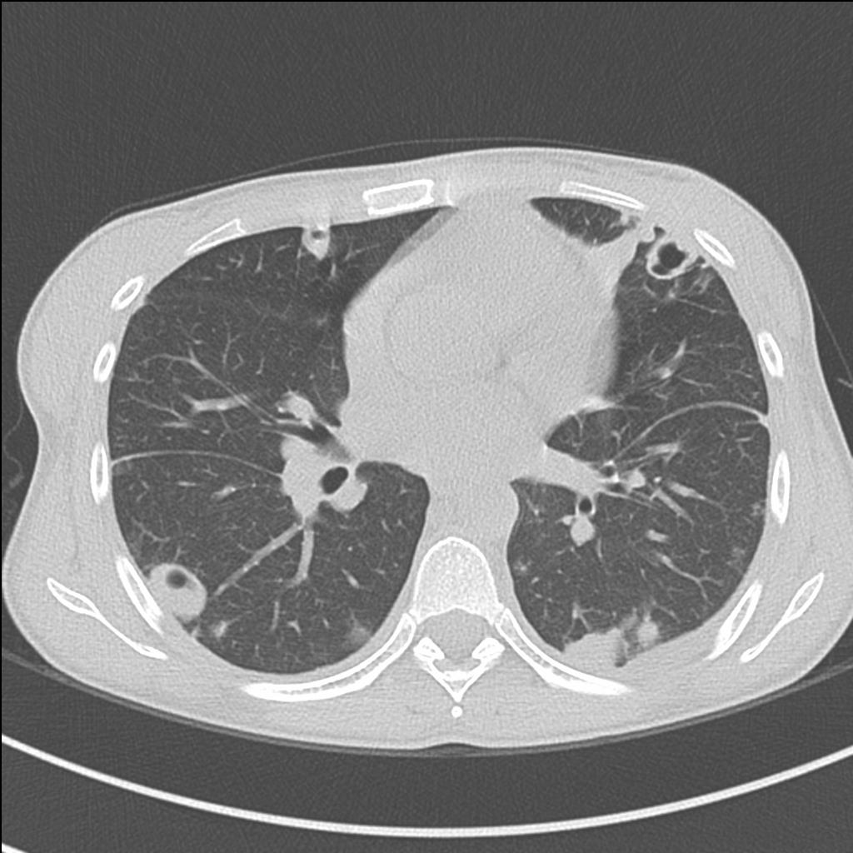
Рентгенівська комп'ютерна томографія
При нативній KT видно зовнішні контури камер серця, так як щільність крові в них дорівнює щільності міокарда.
Мультиспіральна комп'ютерна томографія + синхронізація з ЕКГ + болюсне введення рентгеноконтрастних
препаратів забезпечують отримання при
KT-аортографії і коронаровентрікуло-
графії зображення камер серця,
власне міокарда та коронарних судин.

Slide 15
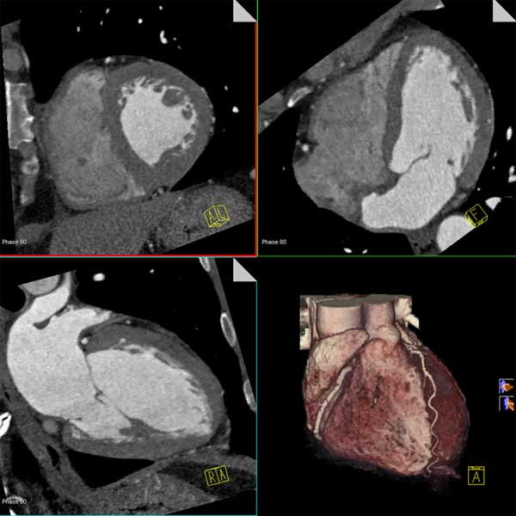
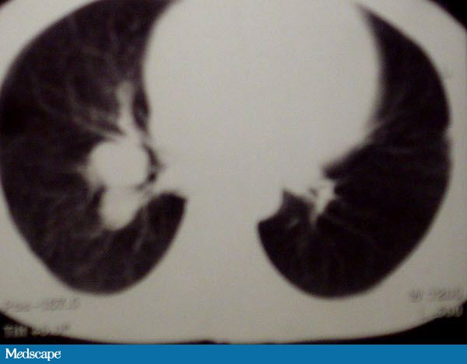

КТ-анатомія серця і судин
З контрастуванням

Slide 16
Комп'ютерна томографія: тривимірна реконструкція зображення

Slide 17
Мультиспіральна КТ з контрастуванням виявляє:
Аневризми грудної аорти (включаючи розшарування, розриви, тромбози).
Стенози і оклюзії артерій (включаючи коронарні), оцінка прохідності аортокоронарне шунтів.
Оцінка перфузії міокарда у хворих на ІХС в гострий період і в постінфарктному періоді.
Тромбоемболія легеневої артерії та її гілок.
Травматичні пошкодження серця і магістральних судин.
Захворювання перикарда (кісти, пухлини).
Внутрішньосерцеві тромби.
Новоутворення серця з передбачуваною внутрішньосерцевою інвазією.
Вроджені (складні) пороки серця і судин.

Slide 18
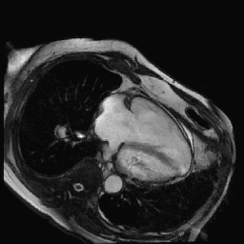
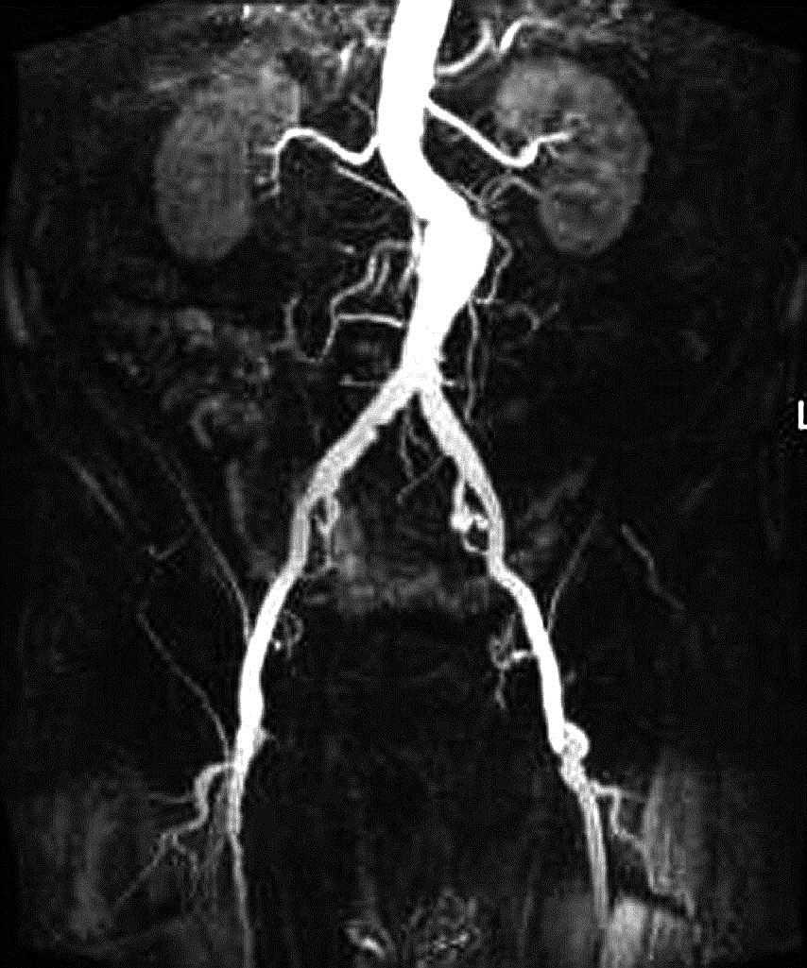
Магнітно-резонансна томографія неінвазивний метод забезпечує інформацію про анатомічний і функціональний стан серця.
Оцінка стану великих судин, розмірів камер і стінок серця, функцій серця, виявлення морфо-змін клапанів і перикарда, встановлення внутрішньосерцевих тромбів.

Slide 19
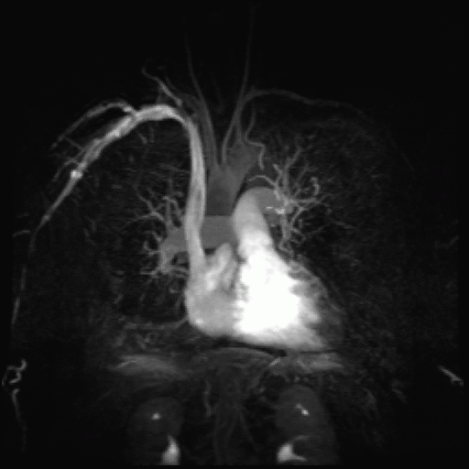
МР-анатомія серця і судин
Можлива оцінка напрямку і швидкості кровотоку без введення контрастних речовин.
Використовуються контрастні речовини (парамагнетики) з метою оцінки перфузії та життєздатності міокарда.

Slide 20
Показання до МРТ при захворюваннях ССС:
1. Захворювання грудної аорти (розшарування, аневризми).
2. Захворювання перикарда (спайковий перикардит, випіт в
перикарді, пухлини перикарда).
3. Доброякісні і злоякісні новоутворення
серця.
4. Діагностика вроджених вад серця і великих
судин: дефекти МПП, МШП, незарощення Боталової
протоки, коарктація аорти, аномалії дуги аорти,
легеневої артерії.
5. Діагностика патології клапанів серця -
недостатності і стенозу.
6. Дослідження перфузії міокарда для діагностики та
оцінки ступеня тяжкості ІХС.
7. Виявлення гібернованого міокарда у хворих на гострий інфаркт міокарда і хронічну ІХС з метою вибору лікувальної тактики та відбору пацієнтів для хірургічного лікування.
8. Діагностика кардіоміопатій.

Slide 21
МРТ абсолютно протипоказана паціентам з імплантованим водієм ритму серця або іншими електростимуляторами.
Металеві кліпси, коронарні стенти можуть давати артефакти і можуть обмежувати діагностичні можливості методу,
але не бути протипоказанням.

Slide 22
Радіонуклідна діагностика
- заснована на властивості фарм. з'єднань, мічених радіоактивною міткою, вибірково накопичуватися в кардіоміоцитах в залежності від стану перфузії та рівня метаболізму в зоні ушкодження.

Slide 23
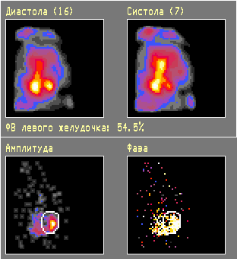
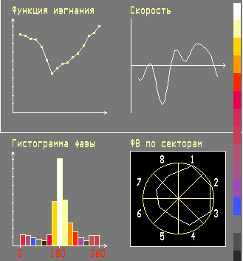
Рівноважна радіонуклідна вентрикулографія
Можливості методу: дозволяє визначити фракцію викиду, локальну скоротність шлуночків і швидкість зміни обсягу крові в порожнинах серця

Slide 24
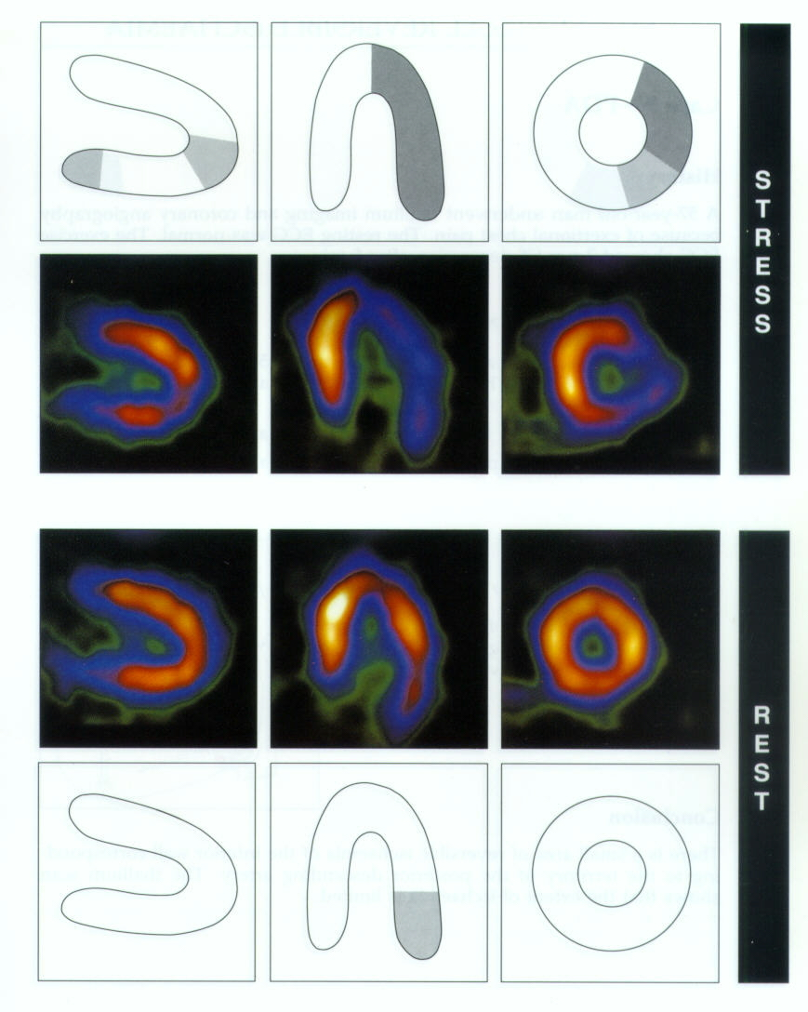
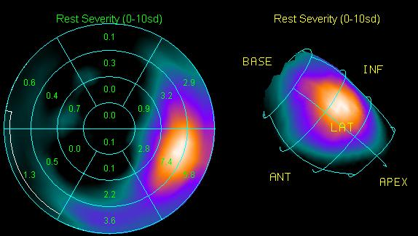
Перфузійна сцинтіграфія міокарду
Можливості методу:
верифікація та діфф.діагностіка ІХС;
діагностика ГІМ
оцінка життєздатності міокарда;
відбір і обстеження пацієнтів для операцій аорто-коронарного шунтування, висічення рубця після перенесеного ІМ;
оцінка прохідності аортокоронарних шунтів, визначення ефективності ангіопластики, моніторного спостереження за ефектом тромболітичної терапії
99mTc-МІБІ

Slide 25
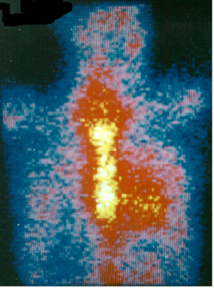
Сцинтіграфійна ідентифікація інфаркту міокарда
метод заснований на включенні РФП в осередок пошкодження міокарда
Показання:
Атипові болі
в грудній клітці
у хворих з сумнівними
змінами ЕКГ
і ензимів крові.
2. Повторні
інфаркти міокарда.

Slide 26
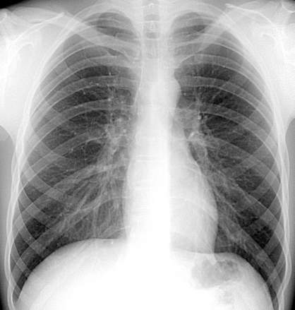
Променева анатомія серцево-судинної системи
Рентгенологічна анатомія: окремі камери серця і аорта по своїй щільності не відрізняються одна від одної і при нативному рентгендослідженні
вони дають загальну сумарну
однорідну тінь.
По ній судять про стан,
форму і розмір
серця і аорти в цілому.
Обов'язково оцінюють мале
коло кровообігу:
коріння легенів і
легеневий малюнок.

Slide 27
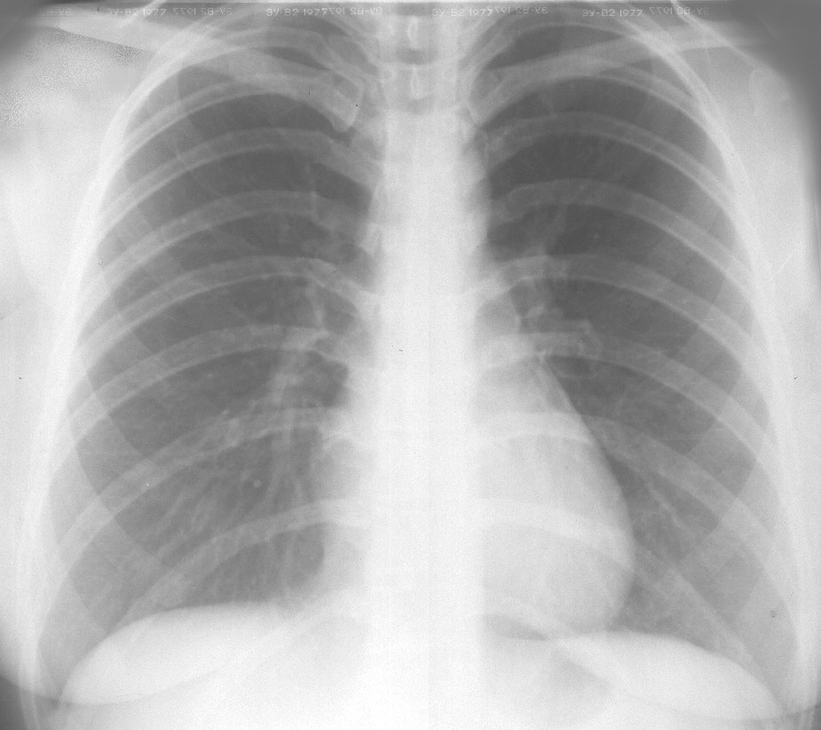
Дуга аорти
Висхідна
аорта
Легенева
артерія
Вушко ЛП
Праве
передсердя
Лівий
шлуночок

Slide 28
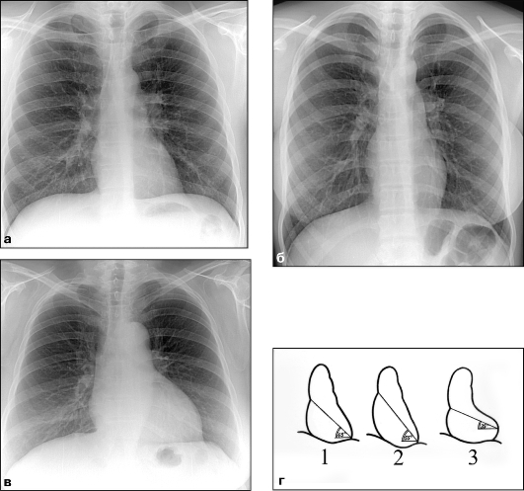

Slide 29
Основні патологічні конфігурації серця
в рентгенологічному зображенні:
мітральна
аортальна
трапецієподібна
шароподібна

Slide 30
Мітральна конфігурація серця
Вроджені вади серця (зі скиданням крові зліва направо):
Дефект міжпередсердної перегородки
Стеноз легеневої артерії
Дефект міжшлуночкової перегородки
Незарощення боталлової протоки
Набуті вади серця:
Стеноз мітрального отвору
Недостатність мітрального клапана
Поєднана мітральна вада
Легеневе серце:
Хронічна обструктивна хвороба легень
Емфізема легень
Первинна легенева гіпертензія

Slide 31
Мітральна конфігурація серця
характеризується:
- відсутністю талії серця за рахунок збільшення тільки другої дуги або другої і третьої дуг по лівому контуру;
- зміщенням догори правого атріовазального кута за рахунок виходження на правий контур збільшеного лівого передсердя, збільшення правого передсердя або його зміщення збільшеним правим шлуночком.

Slide 32
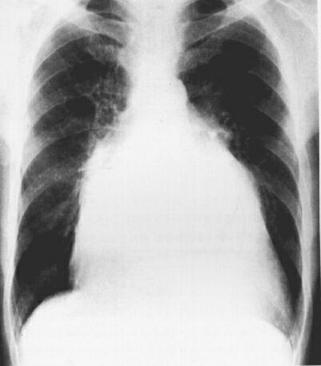
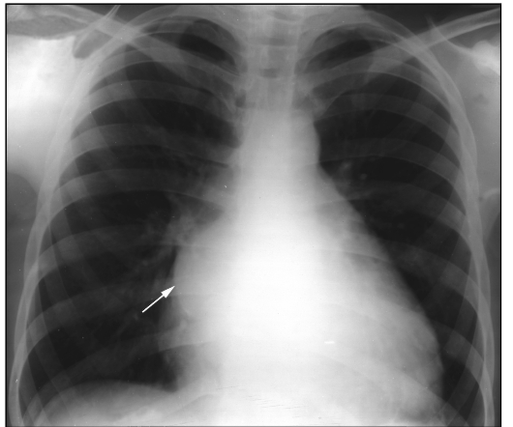
МІТРАЛЬНА КОНФІГУРАЦІЯ
Рентгенограма в прямій проекції. Збільшення лівого передсердя (стрілка)

Slide 33
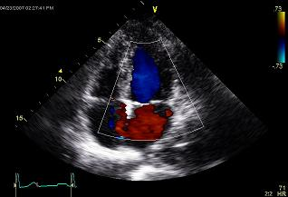
ДЕФЕКТ МІЖПЕРЕДСЕРДНОЇ ПЕРЕГОРОДКИ

Slide 34
Аортальна конфігурація серця
Вроджені вади серця:
Коарктація аорти
Тетрада Фалло
Набуті вади серця:
Стеноз гирла аорти
Недостатність аортального клапана
Поєднана аортальна вада
Захворювання серця і аорти:
Атеросклеротичний кардіосклероз
Гострий інфаркт міокарда
Аневризма серця
Гіпертонічна хвороба
Гіпертрофічна кардіоміопатія
Атеросклероз аорти

Slide 35
Аортальна конфігурація серця
характеризується:
- виразністю, западінням талії серця за рахунок збільшення першої та четвертої дуги (відповідно дуги аорти і лівого шлуночка) по лівому контуру серця або тільки першої або тільки другий дуги при відсутності розширення другої і третьої дуги;
- збільшенням і вибуханням верхньої дуги справа і зміщенням вниз правого кардіовазального кута.

Slide 36
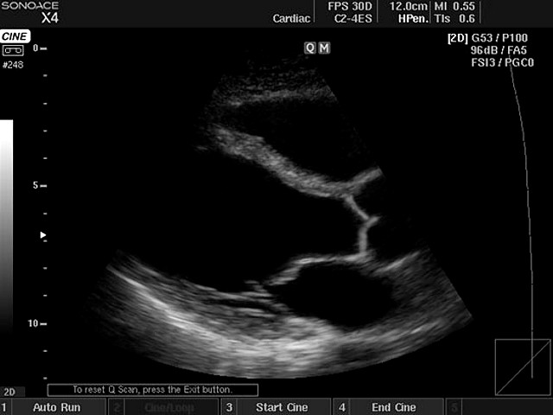
АОРТАЛЬНИЙ КЛАПАН в НОРМІ

Slide 37
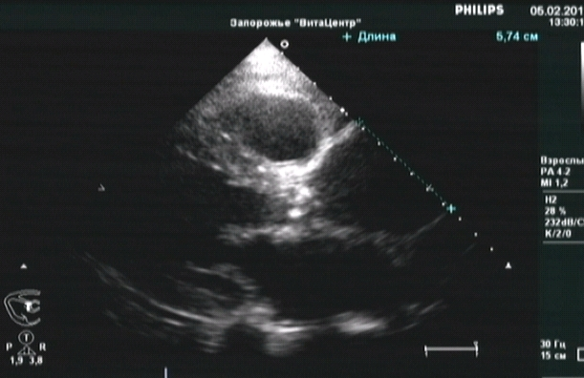
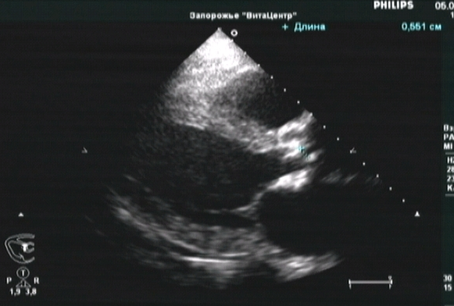
СТЕНОЗ АОРТАЛЬНОГО КЛАПАНА

Slide 38
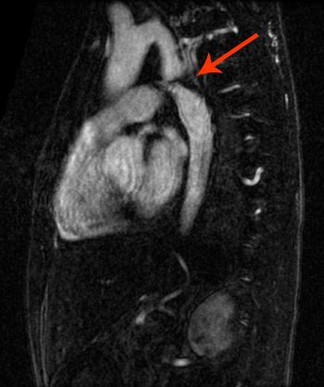
КОАРКТАЦІЯ АОРТИ, МРТ

Slide 39
Трапецієподібна форма серця
у пацієнтів з дифузними м'язовими ураженнями:
- Міокардитами;
- Кардіоміосклерозом;
Дилятаційною кардіоміопатією;
Ексудативним перикардитом.
Характеризується:
- Розширенням меж серця в обидві сторони;
- Сглаженістю дуг з обох контурів серцево-судинної тіні;
- Збільшенням кардіодіафрагмальних кутів.

Slide 40
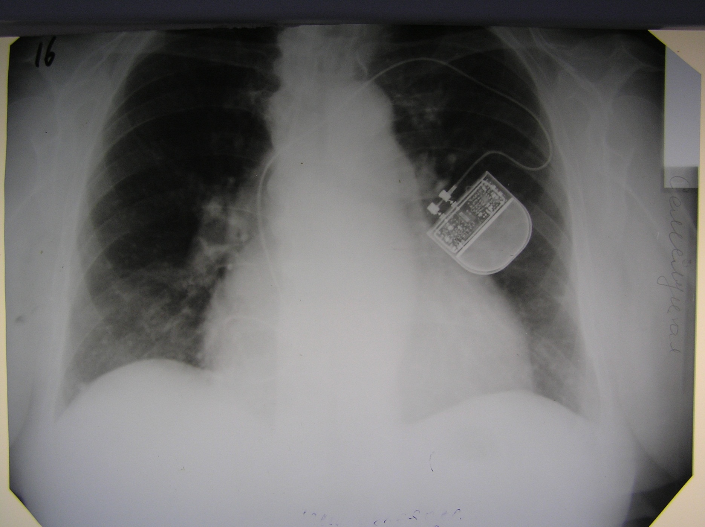

Slide 41
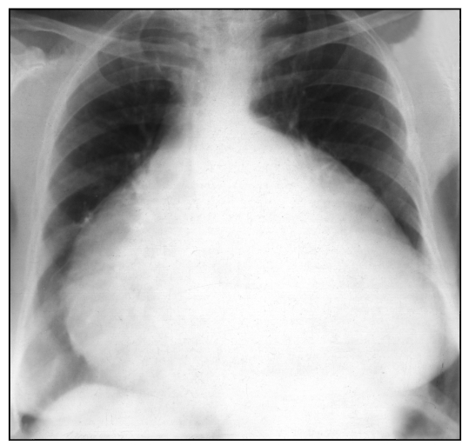
ШАРОПОДІБНА КОНФІГУРАЦІЯ
ГІДРОПЕРИКАРД, БАГАТОКЛАПАННІ ВАДИ
- тінь серця наближається до «шару»,
- судинний пучок коротшає,
- кардіодіафраг-мальні кути гострі.

Slide 42
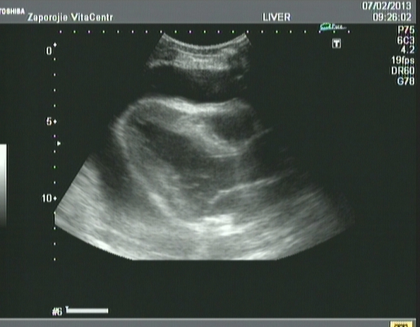
ГІДРОПЕРИКАРД

Slide 43
Променеві методи дослідження судин:
УЗД: доплерографія, дуплексне дослідження (якщо судина доступна для візуалізації)
КТ- або МРТ-ангіографія
Рентгенівська ангіографія – «золотий» стандарт

Slide 44
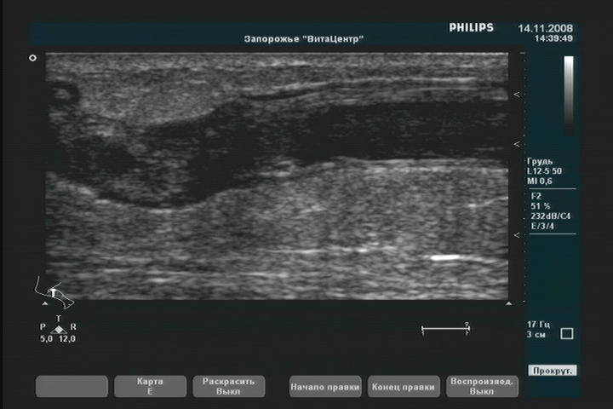
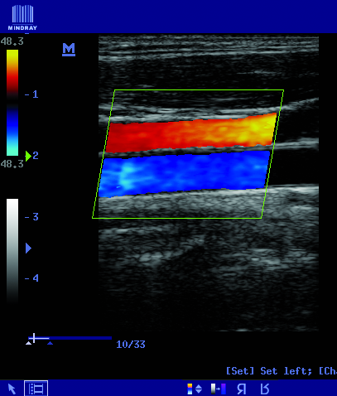
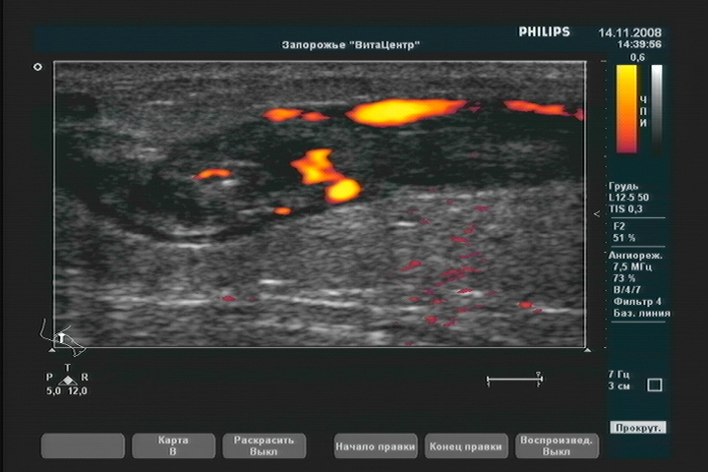
ТРОМБОФЛЕБІТ

Slide 45
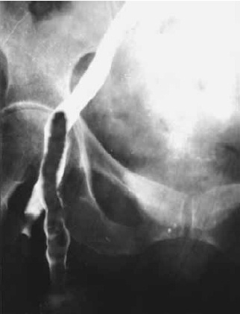
Тромбоз вен
Флебографія - стан просвіту, прохідність, реканалізація.
Перевага -
видно все, навіть
глибокі
важкодоступні
вени.

